Slide 1
SoundTify Lastest Version

Slide 2
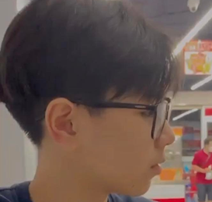
About me
Hoàng Hữu Hiệp
15 tuổi
Học viên khoá DBP-JSI05

Slide 3
Table of contents
01
02
03
04
05
06
Giới thiệu
Nhu cầu
Quá trình
Tổng quan về sản phẩm
Nhu cầu, mục đích và đối tượng của sản phẩm
Quá trình, những khó khăn trong quá trình ra thành phẩm
Trình bày
Điểm hạn chế
Trả lời câu hỏi
Thực tiễn sử dụng sản phẩm
Những điểm cần cải thiện ở sản phẩm
Những vấn đề xoay quanh sản phẩm

Slide 4
01
Giới thiệu
Menu

Slide 5
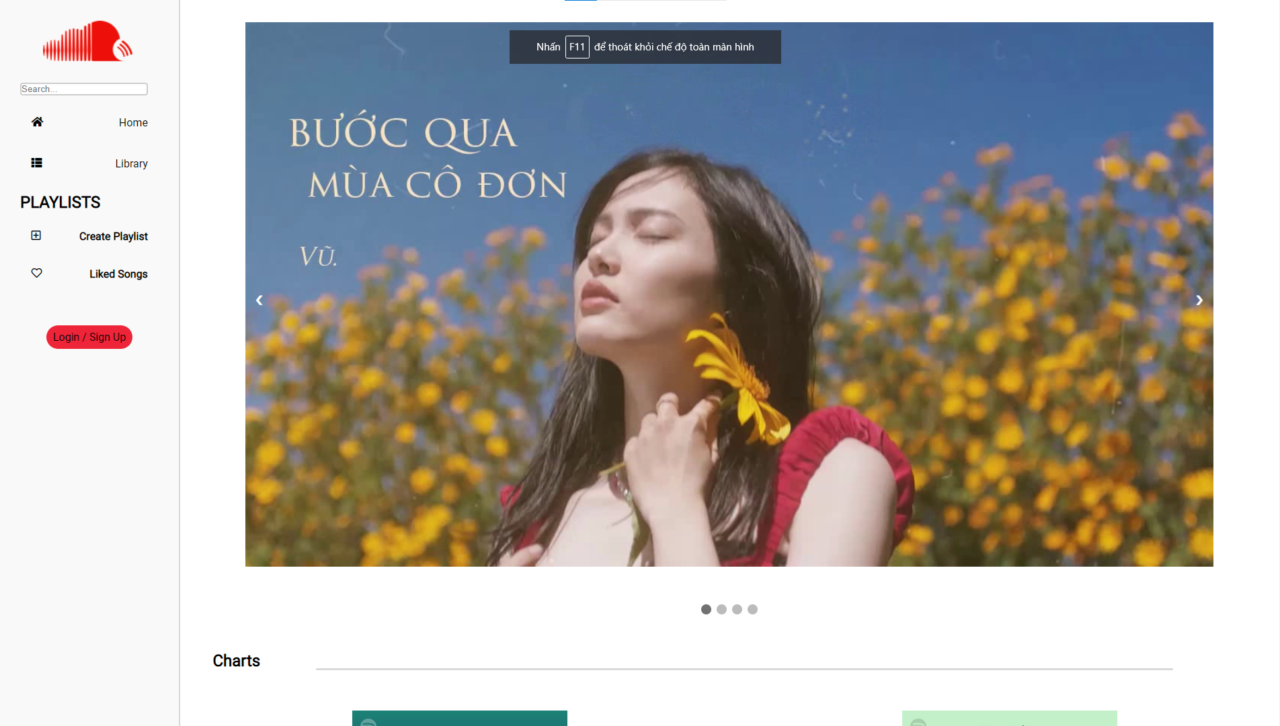
SoundTify
Soundclound + Spotify
Một nền tảng nghe nhạc trực tuyến

Slide 6
02
Nhu cầu
Menu

Slide 7
Đối tượng hướng đến
14 - 20
Pop - Rap

Slide 8
03
Quá trình
Menu

Slide 9
Quá trình
Lên kế hoạch
Tham khảo
Vào việc
Trình bày
Từng bước một
Tham khảo các sản phẩm tương tự và cách làm
Bắt tay vào làm sản phẩm
Trình bày sản phẩm

Slide 10
Những khó khăn
Khó sửa
Học online
Bản thân
Sản phẩm dùng lại từ trước
Thật sự rất khó hiểu
Sự kiên trì

Slide 11
04
Trình bày
Menu

Slide 12
05
Điểm hạn chế
Menu

Slide 13
Những tính năng còn thiếu
Tìm kiếm
Cập nhật các bài hát mới nhất
Thêm playlist cá nhân
Top Chart

Slide 14
06
Trả lời câu hỏi
Menu

Slide 15
Thanks
Do you have any questions?
tripleh1606@gmail.com| +84 901 062 287|

